Slide 1
BÁO CÁO BIỆN PHÁP TRONG DẠY HỌC MÔN TOÁN
ỦY BAN NHÂN DÂN XÃ TIÊN LÃNG
TRƯỜNG THCS QUYẾT TIẾN
Giáo viên thực hiện: Nguyễn Phương Thảo
Tổ chuyên môn: Khoa học tự nhiên
Tiên Lãng, tháng 11 năm 2025

Slide 2
BIỆN PHÁP
VẬN DỤNG MÔ HÌNH DẠY HỌC STEM
TRONG DẠY HỌC TAM GIÁC ĐỒNG DẠNG VÀ HÌNH ĐỒNG DẠNG
CHO HỌC SINH LỚP 8

Slide 3
Phần mở đầu
CẤU TRÚC BÁO CÁO
Phần nội dung
Kết luận, nhận định

Slide 4

Phần mở đầu
1. Tính cấp thiết của biện pháp
Đáp ứng mục tiêu Chương trình GDPT 2018
Vai trò của NLMHH ứng dụng trong thực tiễn
Tính đặc thù của nội dung Hình đồng dạng

Slide 5

Phần mở đầu
2. Mục tiêu của biện pháp
Nâng cao chất lượng dạy và học cho GV và HS
Phát triển NLMHH Toán học cho HS lớp 8

Slide 6

Phần mở đầu
3. Đối tượng, phạm vi nghiên cứu
Đối tượng: Quá trình thiết kế và tổ chức dạy học môn Toán theo mô hình STEM nhằm phát triển NLMHHTH cho HS THCS
Phạm vi: Tập trung vào nội dung Bài Hình đồng dạng

Slide 7
Phần mở đầu
CẤU TRÚC BÁO CÁO
Phần nội dung
Kết luận, nhận định

Slide 8
Phần nội dung
1. CƠ SỞ LÝ LUẬN
1.1. Năng lực mô hình hóa Toán học
1.2. Dạy học phát triển năng lực
1.3. Mô hình dạy học STEM

Slide 9
2. CƠ SỞ THỰC TIỄN

Slide 10
Triển khai dạy học tại lớp học, HS thảo luận và hoàn thành sản phẩm STEM theo nhóm và có Rubric đánh giá sau tiết học.
Tiến trình hoạt động dạy học STEM:
NỘI DUNG BIỆN PHÁP
HĐ1: Chuyển giao nhiệm vụ và đánh giá sơ bộ
HĐ2: Triển khai MHHTH
HĐ3: Báo cáo và thảo luận về giải pháp
HĐ4: Tổng kết nhiệm vụ

Slide 11
Kết quả hoạt động học tập của Học sinh
Thái độ tham gia hoạt động học tập
+ Tích cực, hào hứng khi tham gia nhiệm vụ
+ Có tinh thần làm việc nhóm, thảo luận nhiệm vụ và đề xuất giải pháp
+ Một số ít HS còn chưa mạnh dạn trao đổi học thuật để ứng dụng, chưa
mạnh dạn thể hiện tư duy cá nhân.
Hoạt động đã góp phần khơi gợi hứng thú học tập, tư duy MHHTH vận dụng
vào thực tiễn, tinh thần làm việc nhóm.

Slide 12
Kết quả hoạt động học tập của Học sinh
Trình bày bản vẽ và lý giải mô hình toán học
+ Ưu điểm: Trình bày rõ ràng cấu trúc mô hình cầu, liên hệ hợp lý giữa
bản vẽ kĩ thuật và các yếu tố toán học đã học ( đặc biệt về hình đồng dạng).
100% nhóm HS hoàn thành bản vẽ đúng kích thước yêu cầu, đảm bảo tính
ổn định và đối xứng. HS chủ động giải thích lí do chọn hình học đó và cách
tính toán số lượng vật liệu cần thiết.
+ Hạn chế: Có nhóm còn gặp khó khan khi thuyết trình và trong quá trình
tối ưu vật liệu.

Slide 13
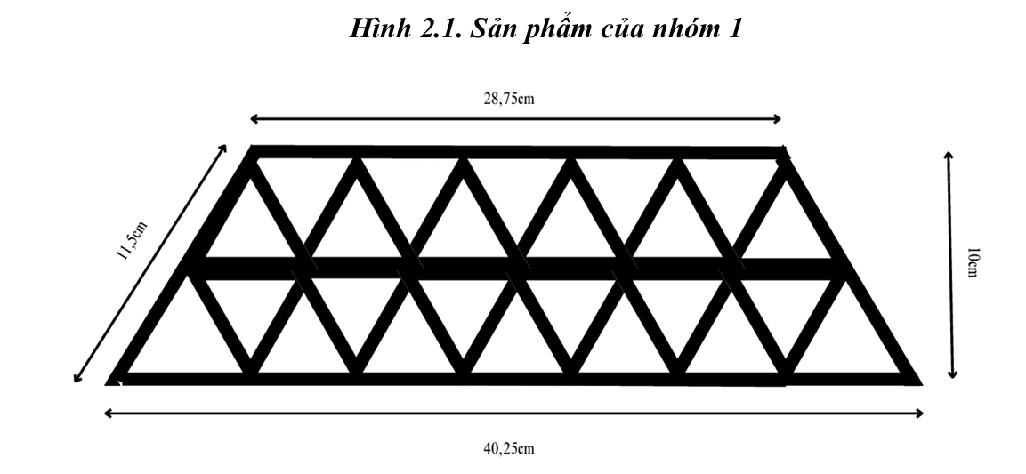
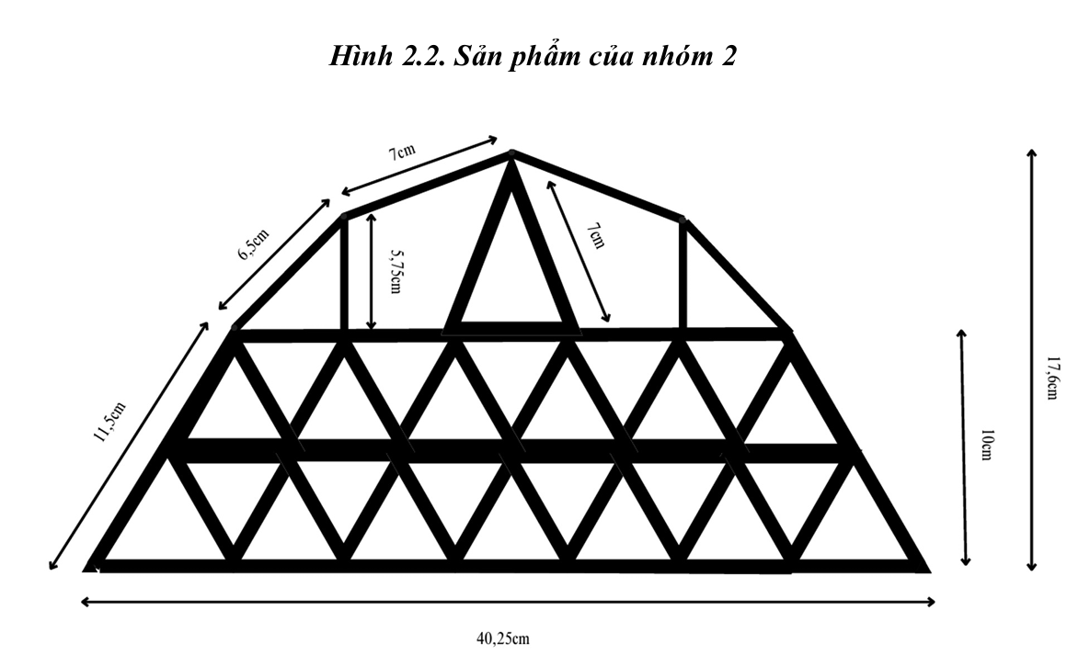
Kết quả hoạt động học tập của học sinh
- Bản vẽ phác thảo ý tưởng xây dựng cầu của các nhóm

Slide 14
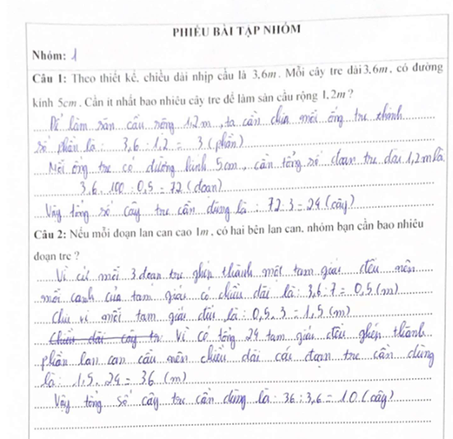
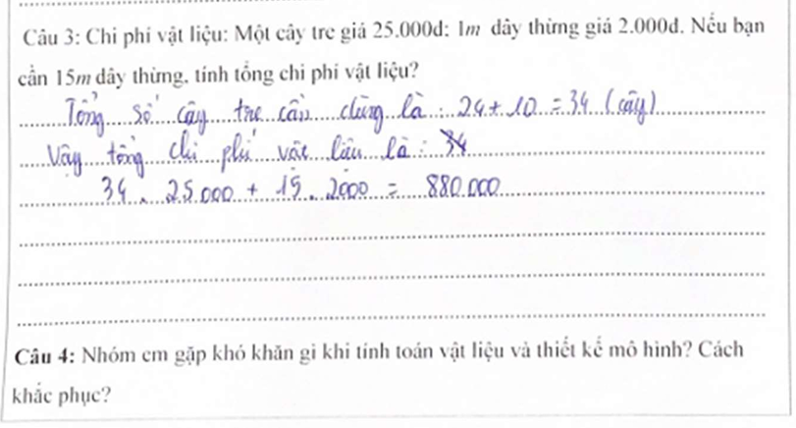
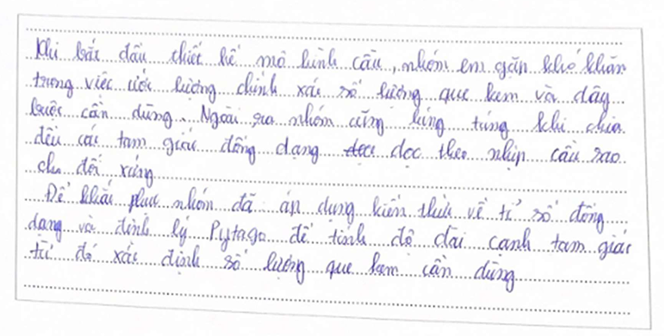
5. Kết quả thực nghiệm
- Phiếu bài tập nhóm

Slide 15
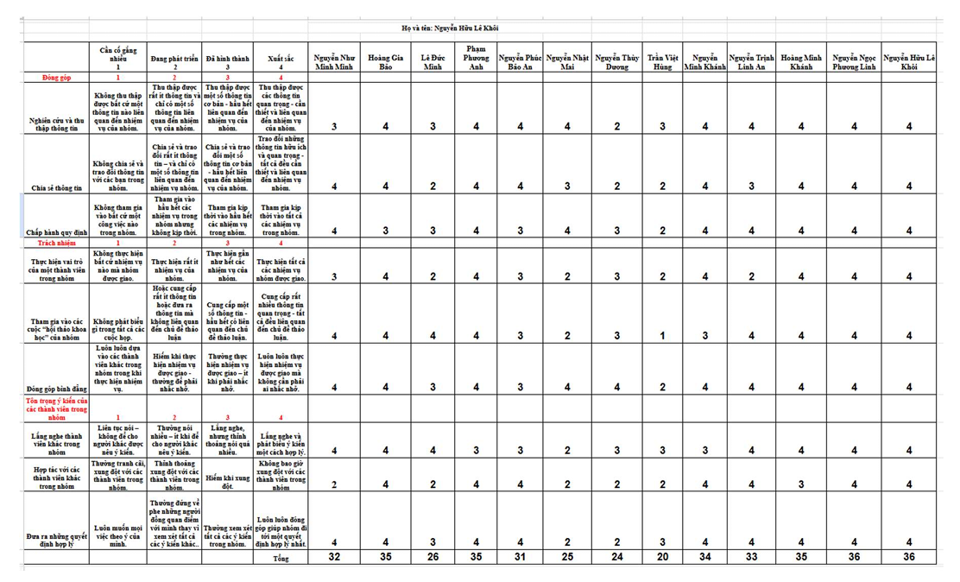
5. Kết quả thực nghiệm
- Rubric đánh giá làm việc nhóm

Slide 16
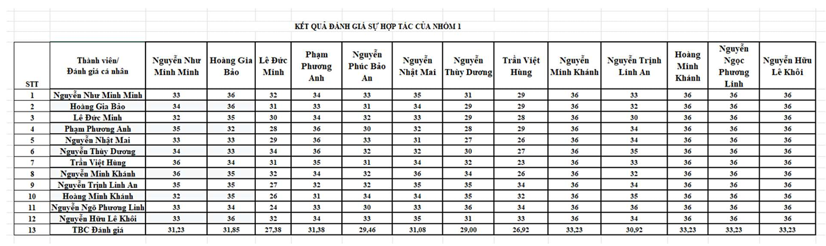
5. Kết quả thực nghiệm
- Rubric đánh giá làm việc nhóm

Slide 17
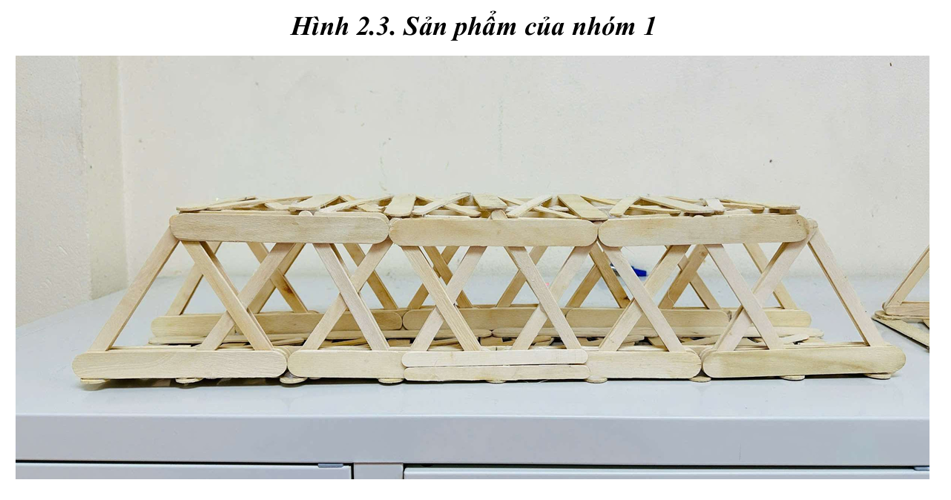
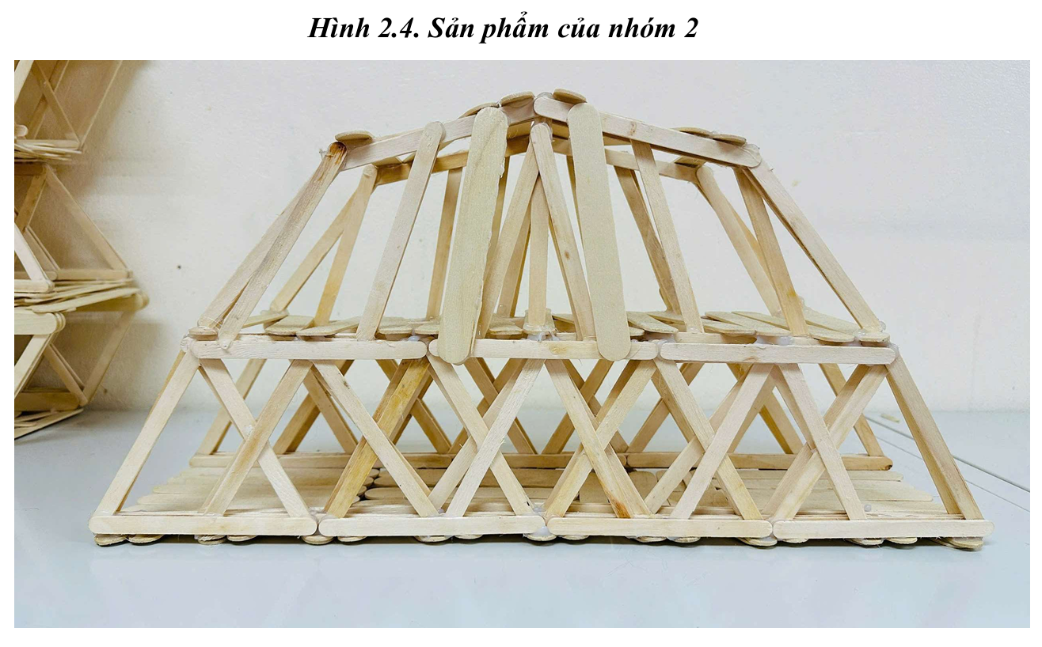
5. Kết quả thực nghiệm
- Sản phẩm của các nhóm

Slide 18
KẾT LUẬN VÀ KHUYẾN NGHỊ
1. KẾT LUẬN
Kết quả cho thấy mô hình dạy học này khả thi và hiệu quả, giúp học sinh phát triển tư duy toán học, kỹ năng làm việc nhóm và khả năng kết nối toán học với cuộc sống.
2. KHUYẾN NGHỊ
Đối với giáo viên: Nên tăng cường tổ chức dạy học thực tiễn gắn với quy trình mô hình hóa toán học; linh hoạt sử dụng các công cụ đánh giá quá trình; khuyến khích học sinh tự đánh giá.
Đối với học sinh: Cần chủ động hơn, tích cực trao đổi, phản biện.

Slide 19
CẢM ƠN CÁC THẦY CÔ ĐÃ LẮNG NGHE!

